Slide 1
Kompilasi Data Sebaran, Kasus & Logistik KPA Kab. Tangerang
TAHUN 2014

Slide 2
DATA PETA SEBARAN POPULASI RESIKO TINGGI

Slide 3
Lelaki beresiko tinggi (LBT)

Slide 4
Lelaki seks lelaki (LSL)

Slide 5
Pengguna NAPZA suntik (PENASUN)

Slide 6
Waria

Slide 7
Wanita pekerja seks (WPS)

Slide 8
Wanita pekerja seks tidak langsung (WPSTL)

Slide 9
Data ODHA komulatif

Slide 10
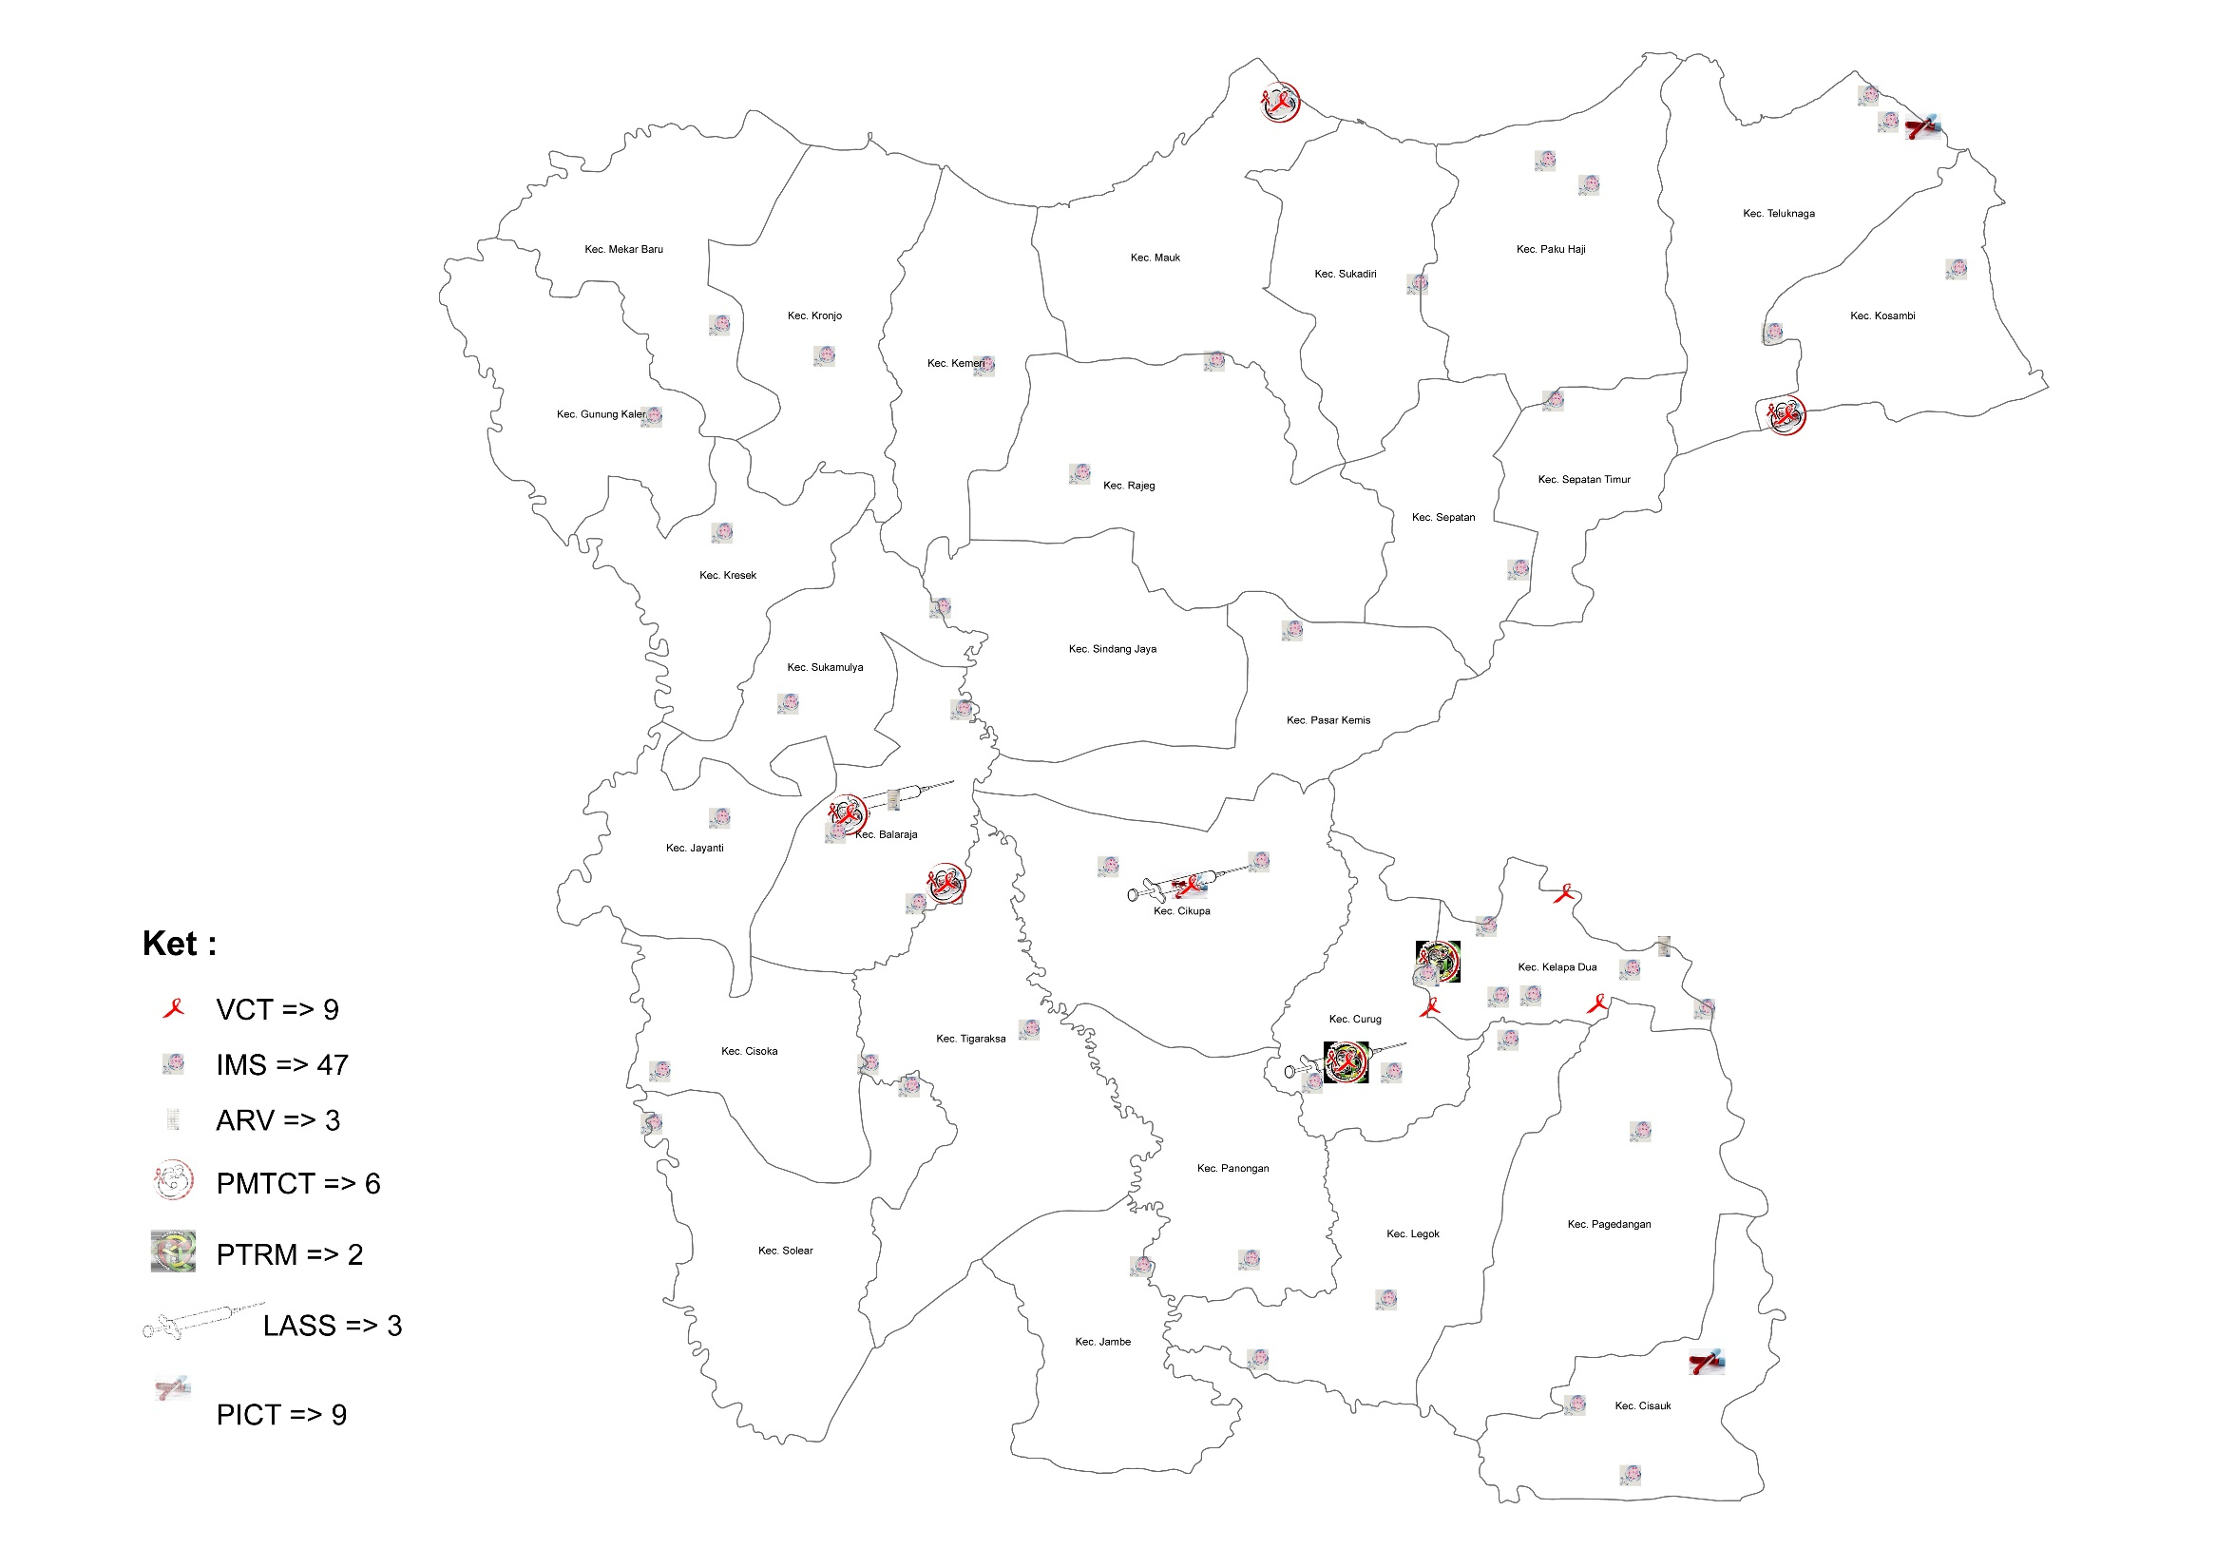
PETA LAYANAN

Slide 11
Penularan HIV: LBT, Penasun, WPS, LSL, Waria, Pasangan LBT
Populasi Kab Tangerang:
Lelaki
Perempuan
828
WPS
WPSTL
78 lelaki
penasun
6.595
Lelaki
beli seks
3.746
perempuan kawin
dengan lelaki
yang beli seks
243 Waria
575
LSL
3%
Bayi dan
anak

Slide 12
DATA KASUS HIV - AIDS

Slide 14
KASUS HIV-AIDS KAB. TANGERANG
+ LUAR DAERAH TH 2014

Slide 15
KASUS HIV DAN AIDS KAB TANGERANG
TAHUN 2014

Slide 22
DATA KASUS ODHA ANAK

Slide 23
Data ODHA Anak Kota/Kab

Slide 24
Data ODHA Anak Kota/Kab

Slide 25
Data ODHA Anak Berdasarkan Usia

Slide 26
Sebaran Jumlah ODHA Anak Perkecamatan Kota/Kabupaten

Slide 28
DATA PENDAMPINGAN ODHA

Slide 33
Berdasarkan Status Klien (Baru/Lama) 2014
- Data kasus baru sebenarnya 201 kumulatif sem 8 baru 97 dan sem 9 104 akan tetapi banyak yang tidak bisa di flowup kembali karena alamatnya kurang jelas dan meninggal

Slide 34
Berdasarkan Faktor jenis kelamin 2014
-Dominan di laki laki akan tetapi ada peningkatan di jenis kelamin perempuan atau ibu rumah tangga atau pasangan risti,WPSL dan pasangan penasun.Terjadi peningkatan di pasangan risti yang sudah mulai ada perubahan grafik untuk odha baru,dan pasangan risti tidak termasuk dalam pencegahan kelompok resiko tinggi penularan HIV

Slide 35
Berdasarkan kelompok umur 2014
- 80 % usia produktif yang sebagian besar mereka sudah bekerja dan berdaya dan yang sangat di kuartirkan 13% usia remaja setiap tahun angkannya bertambah.

Slide 36
Menurut faktor resiko 2014
Untuk penasun tinggi karena di dukung kembali dari semester semester sebelumnya dan faktor resiko sudah mulai ada peningkatan di faktor resiko melalui hubungan seksual atau heteroseksual

Slide 37
Berdasarkan jenis kegiatan 2014
Kunjungan fasyankes tertinggi karena dalam melakukan proses pendampingan setiap petugas diwajibkan untuk berada di set up layanan kesehatan untuk membantu ODHA dalam mendapatkan pelayanan sesuai dengan yang dibutuhkan

Slide 38
Dukungan kepatuhan berobat selalu diberikan dalam proses pendampingan agar tidak terjadi lagi kasus ODHA yang putus ART/OAT selain menambah semangat dalam jadwal kontrol dan ambil ART ke layanan

Slide 39
Berdasarkan Status Klien (Baru/Lama)
- Data kasus di kuartal ini sudah 7 % dari target yang di tetapkan berarti layanan LKB sudah mulai berjalan.

Slide 40
Berdasarkan Faktor jenis kelamin
- ada peningkatan di jenis kelamin perempuan atau ibu rumah tangga atau pasangan risti,WPSL dan pasangan penasun.Terjadi peningkatan di pasangan risti yang sudah mulai ada perubahan grafik untuk odha baru,dan pasangan risti tidak termasuk dalam pencegahan kelompok resiko tinggi penularan HIV

Slide 41
Berdasarkan kelompok umur
- 77 % usia produktif dan sudah bekerja atau ibu rumah tangga akan tetapi 16 % usia remaja yang perlu pekerjaan rumah khusus dalam pencegahan dan pendampingan.

Slide 42
Menurut faktor resiko
faktor resiko sudah mulai ada peningkatan di faktor resiko melalui hubungan seksual atau heteroseksual dalam peningkatan yang siknifikan di pasangan risti hampir 100 persen atau ibu rumah tangga dan tidak termasuk faktor resiko tinggi dalam pencegahan.

Slide 43
Berdasarkan jenis kegiatan
Kunjungan fasyankes tertinggi karena dalam melakukan proses pendampingan setiap petugas diwajibkan untuk berada di set up layanan kesehatan untuk membantu ODHA dalam mendapatkan pelayanan sesuai dengan yang dibutuhkan

Slide 44
MENURUT JENIS DUKUNGAN
Dukungan kepatuhan berobat selalu diberikan supaya tidak terjadi lagi kasus ODHA yang putus ART/OAT dan pencegahan positif supaya HIV stop di sini dan tidak ada penularan HIV

Slide 45
Rujukan Masuk
Rujukan masuk dari layanan VCT sudah berjalan maksimal akan tetapi ada beberapa kelompok dampingan tidak bisa di flowup karena alamat yang di berikan konselor VCT kurang jelas atau apakah dalam mengisi informed consent kurang lengkap.

Slide 46
DATA PENJANGKAUAN RESIKO TINGGI

Slide 47
CAPAIAN PENJANGKAUAN PERIODE JULI – DESEMBER 2014

Slide 48
CAPAIAN DISTRIBUSI KONDOM PERIODE SEMESTER 9, JULI – DESEMBER 2014

Slide 49
CAPAIAN IMS PERIODE SEMESTER 9, JULI – DESEMBER 2014

Slide 50
CAPAIAN VCT PERIODE SEMESTER 9 JULI –DESEMBER 2014

Slide 56
SAMPLE DATA LOKASI DADAP CENGIN KEC. KOSAMBI

Slide 61
DATA LOGISTIK PENCEGAHAN

Slide 63
MATRIX STRATEGIC
Tahun | 2014 | 2015 | 2016 | 2017 | 2018
Strategi Utama | Sistem Data | Tata Kelola | Sinergitas Program | Pemantapan | Ekspansi Strategi
Teknis Kegiatan | 1.Kolekting data bersama | 1.Peningkatan SDM | 1.Tiap SKPD, Badan & Instansi melakukan integrasi program | 1.Menjaga kualitas kinerja program | 1. Terbentuk sistem peringatan dini terhadap HIV, TB, Hep B-C, dan IMS
 | 2.Pemanfaatan data dalam program | 2.Peningkatan akses layanan (Bio-psiko-sosial-ekonomi) | 2.Menentukan skala prioritas, sasaran & capaian program secara bersama | 2. Penguatan Kebijakan terhadap regulasi dan penganggaran | 2. Penguatan private sector
 | 3.Publikasi data | 3.Peningkatan anggaran | 3.Keterlibatan seluruh lintas sektor | 3. Menjadi isu prioritas | 3.Pengembangan program dan inovasi
 | 4.Monev & pengembangan data sistem | 4.Juklak & Juknis (Protap) | 4.Terukur ektifitas - efisiensi program dan anggaran
 |  | 5.Penyusunan program sesuai Tupoksi | 5.Melakukan Monev bersama

